Slide 1
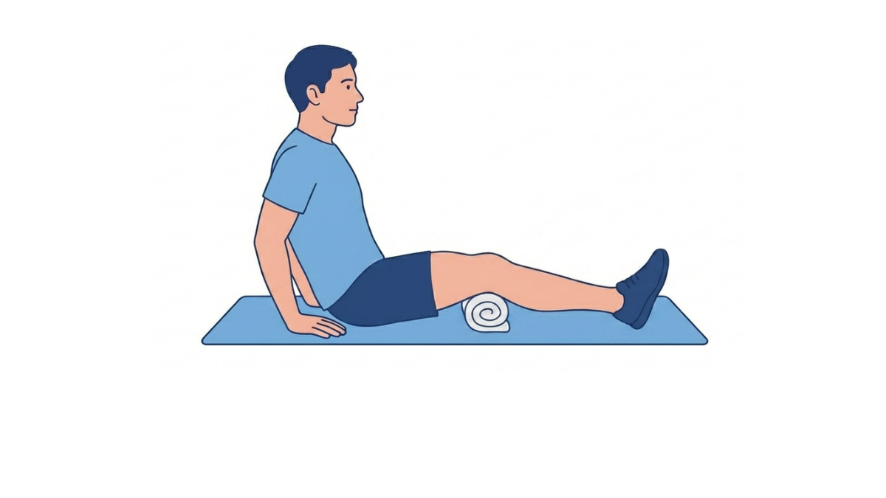
10秒×5セット
・膝下のタオルを押し潰すように力を入れましょう。
・息を止めないように心がけましょう。

